Slide 1
আজকের পাঠে সবাইকে স্বাগতম

Slide 2
শিক্ষক পরিচিতি
নামঃ মোঃ রাশেদুল ইসলাম।
সহঃশিক্ষকঃ রামহরি স,প্রা,বি।
উপজেলাঃরাজার হাঁট।
জেলাঃকুড়িগ্রাম।

Slide 3
পাঠ পরিচিতি
শ্রেণিঃচতুর্থ।
বিষয়ঃপ্রাঃবিজ্ঞান
অধ্যায়ঃআবহাওয়া ও জলবায়ু
পাঠ্যাংশঃআবহাওয়া পরিবর্তনের কারন।
সময়ঃ ৪০মিনিট
তারিখঃ৩/০৩/২০২০

Slide 4
শিখন ফলঃ
১৩.২.১ –আবহাওয়া পরিবর্তনে সূর্যতাপের
প্রভাব ব্যাখ্যা করতে পারবে।
১৩.৩.1-আমাদের জীবনে অনুকূল ও প্রতিকূল
আবহাওয়ার প্রভাব বর্ননা করতে পারবে।

Slide 5
পাঠ
শুরু

Slide 6
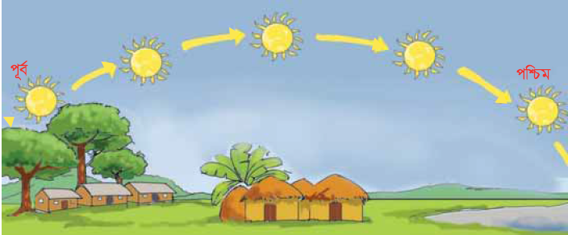
এসো একটি ছবি দেখি
বলো ছবিতে কি দেখতে পেলে।

Slide 7
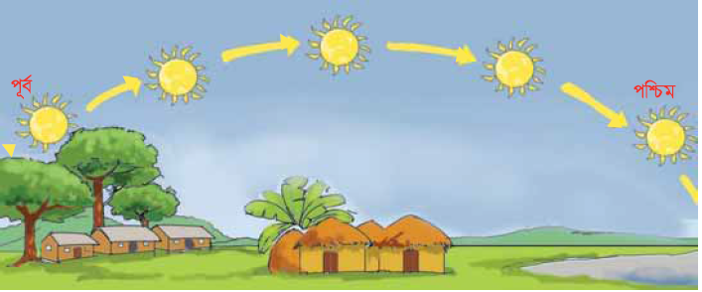
এসো আবার ছবিটা দেখি
দিনের বেলা বিভিন্ন সময় আকাশে সূর্যের অবস্থান

Slide 8
এখন আমরা আরও একটি নতুন ছবি দেখব।

Slide 9
বলো, এই ছবিটাতে তোমরা কি দেখলে?

Slide 10
এসো ছবিটা আবার দেখি ।
বায়ু প্রবাহের সৃষ্টি হছে

Slide 11
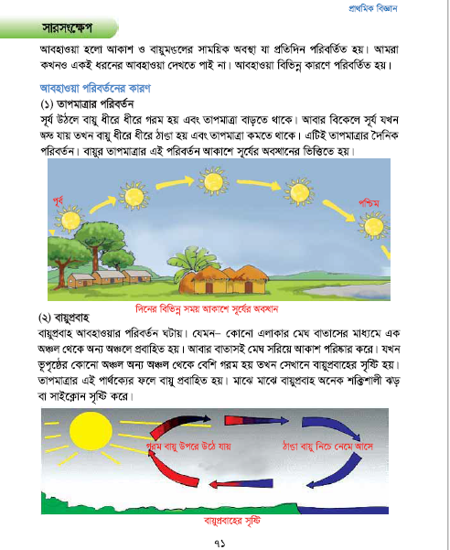
এবার তোমরা তোমাদের পাঠ্য বইয়ের ৭১নং পৃষ্ঠা বের কর।
আবহওয়া পরিবর্তনের কারণের অংশ হিসেবে তাপমাত্রার পরিবর্তন এবং বায়ু প্রবাহ অংশ টুকু নীরবে পড়।

Slide 12
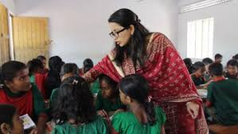
দলীয় কাজঃ
সূর্য দল
বায়ু দল
তাপমাত্রা পরিবর্তনের দুটি কারন
ব্যাখ্যা কর।
বায়ু প্রবাহ কাকে বলে ব্যাখ্যা কর।

Slide 13
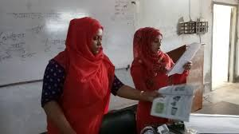
উপস্থাপন

Slide 14
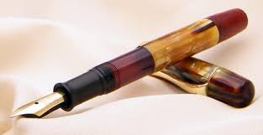
মূল্যায়নঃ
(১)আবহাওয়ার পরিবর্তনে সূর্য তাপের দুইটি প্রভাব ব্যাখ্যা করো।
(২)মুলত কখন বায়ু প্রবাহের সৃষ্টি হয়?

Slide 15
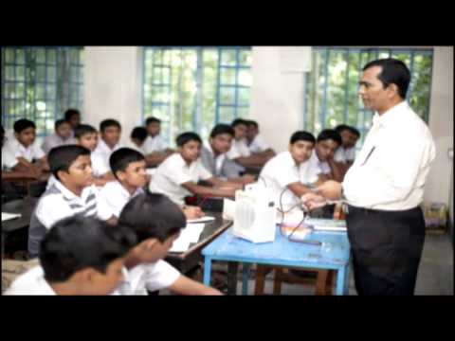
ফিডব্যাক প্রদান

Slide 16
পরিকল্পিত কাজঃ
( ১) তোমরা দিনে কতবার সূর্যের তাপমাত্রার পরিবর্তন অনুভব কর?লিখে নিয়ে আসবে।
(২) বায়ু প্রবাহের ফলে প্রকৃতির দুই ধরনের সাময়িক পরিবর্তনের নাম লিখে নিয়ে আসবে।

Slide 17
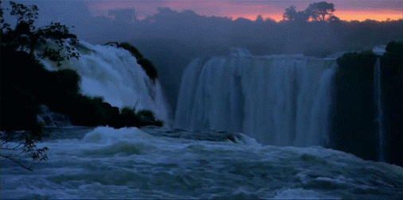
ধন্যবাদ

